Slide 1
Cours de POO
Benjamin Mestre
benjamin.mestre@scalian.com
www.github.com/bjaout

Slide 2
Rappels
Structures de contrôle
Boucles (For et While)
Conditions (If Else et Switch Case)
Fonctions

Slide 3
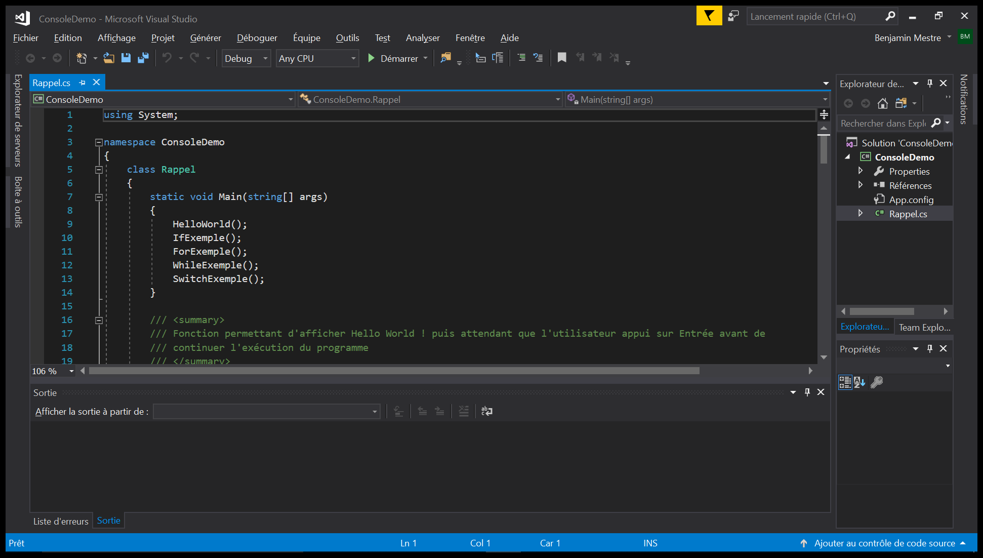
Visual Studio
bme_insa@outlook.fr
INSA.2018

Slide 4
Mise en application 1
Hello World
Accès à la console pour écrire une ligne de texte
La classe a utilisé est Console

Slide 5
Structures de contrôle : IF
if (a) {
}
else if (b) {
}
else {
}
if (a) {
}
else if (b) {
}
else{
}
if a:
pass
elif b:
pass
else:
pass
if (a){
}
else if (b){
}
else{
}

Slide 6
Structure de contrôle : CASE
switch (a)
{
case 0:
break;
default:
break;
}
switch (a)
{
case 0:
break;
default:
break;
}
switch (a)
{
case 0:
break;
default:
break;
}
???

Slide 7
Structure de contrôle : WHILE
while (a){
}
while (a){
}
while (a){
}
while a:
pass
Il existe aussi la structure
do
{
}while(condition);
Sauf en Python

Slide 8
Structure de contrôle : FOR
for(int i = 0; i < count; i++)
{
}
for(int i = 0; i < count; i++)
{
}
???
On simulera cette fonctionnalité
avec une structure FOR EACH
for(int i = 0; i < count; i++)
{
}

Slide 9
Mise en application 2
Menu Hello World
Accès à la console pour afficher une liste de choix
Lecture de la console pour choisir l’action à effectuer
Réalisation de l’action avec affichage du résultat dans la console

Slide 10
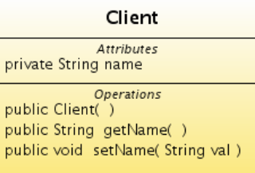
Qu’est ce que la programmation objet ?
Il s’agit d’utiliser une structure dans le programme pour définir le comportement d’un « Objet » :
Ces caractéristiques internes « Attributs »
Ces capacités « Méthodes »

Slide 11

Les classes
Les classes sont les recettes nécessaires à la création des objets
Définissent :
Les caractéristiques de l’objet
Les actions qu’il peut réaliser

Slide 12
Comment créer une classe ?
class Being{
private:
String Name;
public:
Being(String Name);
Being Reproduce();
void Die();
~Being();
}
class Being{
private:
String Name;
public:
Being(String Name);
Being Reproduce();
void Die();
}
class Being:
Name = ""
def __init__(self, name):
Name = name
def Reproduce(self):
return Being("Child of " + Name)
def Die(self):
Name="RIP " + Name
class Being{
private:
String Name;
public:
Being(String Name);
Being Reproduce();
void Die();
}

Slide 13
Créateur et Destructeur
Les créateurs permettent d’initialiser un nouvel objet d’une classe avec ou sans paramètres
Les destructeurs permettent de libérer la mémoire instanciée pour l’objet (pour le C++)
public Carte(int valeur, string couleur, Dictionary<int,string> type)
{
this.Valeur = valeur;
this.Couleur = couleur;
this.Type = type;
}
class A(object):
def __init__(self):
self.x = 'Hello‘
def __del__(self):
print(“Destructeur”)
C++/C#
~Carte
{
Console.WriteLine(« Destructeur »);
}

Slide 14



Les Objets
Une objet est une instanciation de la classe
C’est une entité spécifique qui respecte le formalisme définit dans la classe

Slide 15
Comment instancier un objet ?
Being fred = new Being("Fred");
Being fred = new Being("Fred");
fred = Being("Fred")
Being fred = new Being("Fred");

Slide 16
Mise en application 3
Chat
Créer une classe chat
Ajouter des attributs de votre choix
Créer un créateur avec initialisation des attributs
Overrider la méthode ToString() pour faire une présentation de votre objet

Slide 17
Accesseurs et mutateurs
Afin de pouvoir accéder aux attributs privés ont met en place des accesseurs et mutateurs
Ce sont des méthodes publiques permettant de lire ou mettre à jours les attributs
public int Age { get; set; }
private int age;
SetAge(int valeur)
{
age = valeur;
}
private int age;
int GetAge()
{
return age;
}
private int age;
public int Age
{
get { return age; }
set { age = value; }
}

Slide 18
Mise en application 4
Chien
Créer une classe chien en se basant sur la classe chat
Faire en sorte de pouvoir modifier les attributs
Ajouter des méthodes générales (Manger, Boire, Dormir)

Slide 19
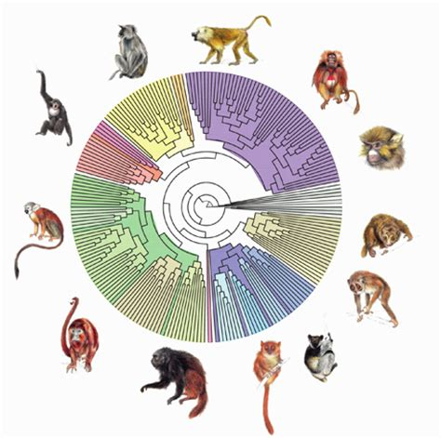
L’héritage
L’héritage permet de définir une classe comme étant la descendante d’une autre
Ceci permet de définir plus précisément certains comportements

Slide 20
Comment faire un héritage ?
class Chat extends Being
class Chat:Being
class Chat(Being):
class Chat:Being

Slide 21
L’héritage multiple et les interfaces
Certains langages permettent d’hériter de plusieurs classes à la fois (C++, Python, …)
D’autres langages ne permettent d’hériter que d’une seule classe mais mettent en place le principe d’interfaces.
Héritage | Interface
On hérite de tous les éléments de la classe | L’interface définit uniquement des squelettes de méthode
Attributs | Méthodes
Méthodes
Attention si des éléments ont les mêmes noms dans deux éléments différents

Slide 22
Héritage multiple et Interface comment faire ?
class Flying{}
class Bird:Being,Flying{}
interface IFlying{}
class Bird extends Being implements IFlying{}
interface IFlying{}
class Bird:Being,IFlying{}
class Volant:
pass class Bird(Being, Volant):
pass

Slide 23
Mise en application 5
Animaux
Créer une classe mère Animaux pour nos chat et nos chiens
Mettre dans cette classe les attributs et méthodes communs
Créer une interface console permettant d’ajouter des animaux, des les faire manger, dormir, de les vendre (supprimer) et de les inspecter (afficher)

Slide 24

Collections
Dans les langages Objet on trouve au moins une structure mémoire permettant de représenter des tableaux 1D de taille dynamique
On emploie le terme générique de « Collection »

Slide 25
Structure de contrôle : FOR EACH
x[10] = {0,0,0,0,0,0,0,0,0,0}
for(auto &i : x)
{
}
List<String> someList = new List<String>();
for (String item : someList) {
}
for i in range(1,4) :
pass
var intList = new List<int> { 0, 1, 1, 2, 3, 5, 8, 13 };
foreach (int element in intList)
{
}

Slide 26
Les Exceptions
Les exceptions sont les erreurs retournées par le programme.
Il faut donc les gérer pour éviter un crash du programme
try
{
// Truc qui peut planter
}
catch (Exception)
{
// Gestion de l’erreur
}
try:
// Truc qui peut planter
except:
// Gestion de l’erreur
raise(Exception(« Une Exception »))
throw new Exception();

Slide 27
Mise en application 6
Bataille
Créer un jeux de bataille en ligne de commande
Le système joue pour les deux joueurs en automatique
Si deux joueurs mettent des cartes de même valeur alors il y a bataille
Dans une bataille chaque joueur met une carte face cachée puis joue une nouvelle carte pour vérifier le gagnant. Le gagnant prend toutes les cartes.
Un gagnant est déterminé si l’autre n’a plus de carte

Slide 28
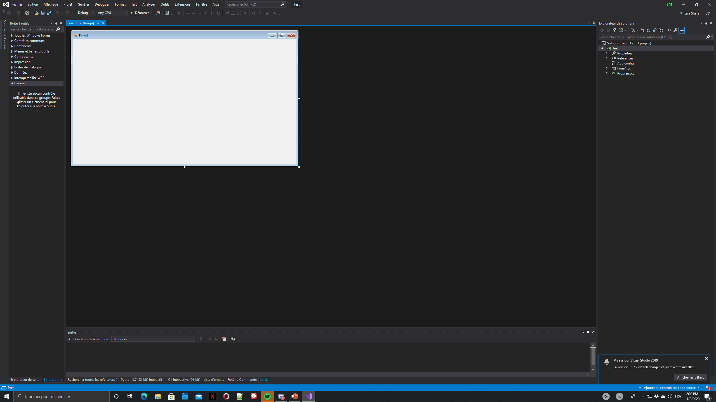
IHM Winforms

Slide 29
Evénements (C#)
On utilise les événements pour réagir à des événement qui seront générés par le programme
Pour cela on utilise :
Des Délégués (pointeurs de fonction)
Des Events (qui permettent de
déclencher l’exécution des délégués)
protected void OnBataille(EventArgs e)
{
if(BatailleEvent!=null)
{
BatailleEvent(this, EventArgs.Empty);
}
}
public delegate void BatailleEventHandler(object sender, EventArgs e);
public event BatailleEventHandler BatailleEvent;

Slide 30
Evenement (C# 2/2)
bataille.BatailleEvent += new BatailleEventHandler(BatailleEv);
private static void BatailleEv(object sender, EventArgs e)
{
Console.WriteLine("Bataille");
}

Slide 31
Multi Threading Simple (C#)
BackgroundWorker toto = new BackgroundWorker();
toto.DoWork += new DoWorkEventHandler(toto_DoWork);
toto.RunWorkerCompleted += new RunWorkerCompletedEventHandler(toto_RunWorkerCompleted);
void tb_DoWork(object sender, DoWorkEventArgs e)
void tb_RunWorkerCompleted(object sender, RunWorkerCompletedEventArgs e)

Slide 32
Librairies externes
Solution -> Référence Clic droit Ajouter pour les librairies disponibles sur la machine
Pour les librairies externes Projet -> Gestionnaire de paquet NuGet

Slide 33
Lambda fonction
[](int A){return A*A;}
A -> A*A
A => A*A
lambda A: A*A

Slide 34
LINQ (C#)
Librairie permettant de faire des requêtes sur les collections
Where
Select
…
Utilise des lambda pour définir les conditions
ListePersonnes.Where(x => x.Age == 10);

Slide 35
Mots clefs complémentaires
Protected : permet de rendre un attribut/une méthode accessible depuis une classe fille mais pas plus
Internal : permet de rendre un attribut/une méthode accessible depuis toute une assembly
Sealed : permet de clore un arbre d’héritage en bloquant tout nouvel héritage
Abstract : permet de créer une classe sans implémentation des méthodes
Virtual / Override : permet de marquer une méthode pour permettre son override

Slide 36
Mots clefs complémentaires
Static : permet de définir une classe qui ne pourra pas être instanciée (des librairies de fonction le plus souvent exemple Math, Console)
Permet sur un attribut de le rendre global à tous les objets créés à partir de la classe
Permet sur une méthode de l’appeler sans avoir créé un objet au préalable (exemple Bitmap.FromFile)

Slide 37
Références
C++ : www.cplusplus.com
C# : https://docs.microsoft.com/en-us/dotnet/csharp/
Java : https://docs.oracle.com/javase/tutorial/
Python : https://www.python.org/doc/

Slide 38
Exercice : Partie 1 (2 points bonus)
Mise en place d’un distributeur
Un fichier texte défini la liste des produits, les quantités disponibles et les prix
On affiche une liste de produit
L’utilisateur choisi le produit qu’il veut
Il entre des pièces, la machine accepte uniquement les pièces standards (0,05, 0,1, 0,2, 0,5, 1 et 2 euros)
Dès que le montant dépasse ou égale le prix, le produit est distribué et la monnaie rendue. La distribution prend 5 secondes environ.
Il faut enregistrer le nouveau stock de la machine après chaque transaction

Slide 39
Exercice : Partie 2 (1,5 points bonus)
Notre distributeur gère maintenant son stock de pièce
Un fichier défini le stock de chaque pièce
Si on ne peut pas rendre la monnaie à un client alors on lui rend toutes ses pièces en expliquant pourquoi la transaction n’a pas aboutie
Après chaque transaction il faut mettre à jour le stock de pièce

Slide 40
Exercice : Partie 3 (1,5 points bonus)
Notre distributeur passe maintenant dans une nouvelle dimension. La dimension graphique.
Il faut donc ajouter une interface utilisateur pour notre distributeur.

Slide 41

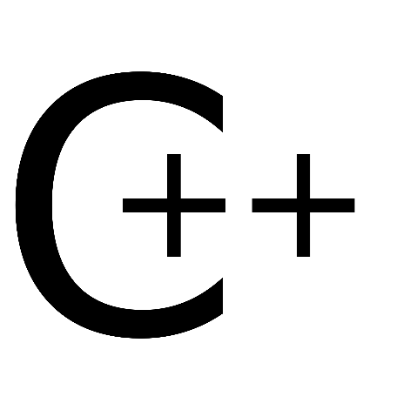


Historique rapide
Année 70 : Smalltalk par Alan Kay qui présente les principes d’objet, d’encapsulation, méthodes, typage et polymorphisme
Réels développements dans les années 80 : C++, Objective-C, …
Depuis les années 90 fort développement dans tous les secteurs du développement logiciel. Apparition de nombreux langages depuis.

Slide 42
Les différents types de langage objet
Langages impératif (on travaille avec des espaces mémoires qui peuvent être partagés) :
C++, C#, Java
Langages fonctionnels (on travaille avec des fonctions au sens strict du terme si on passe les mêmes paramètres on a les mêmes résultats)
Common Lisp Object System
Langages à prototypes (tout est objet et tout est modifiable)
LUA, JavaScript

